Slide 1
A조
FAB SOLO(FAB Simulator Only Look Once) 한성현, 김서윤, 김재곤, 계민석

Slide 2
옛말에 무엇이건 듣는 것보다는 보는 것, 보는 것보다는 실천하는 것이 훨씬 학습 효과가 크다고 하였다. 그러나 세상에는 직접 해보는 데 너무 많은 비용과 위험이 따르는 일들이 많다. 그런 일들을 적은 비용으로도 해주는 도구가 시뮬레이터이다.
본 프로젝트는 주성엔지니어링에서 사용되는 반도체 공정 장비의 시뮬레이터를 구현하여 각 모듈들의 동작시간 및 수에 따라 1시간에 생산 가능한 Wafer의 수를 확인 하도록 하여 모듈들의 최적의 동작시간과 수를 파악하기 위해 제작하였다.
해당 시뮬레이터를 통하여 공정 장비를 구매하고 싶은 고객들에게 모듈의 동작시간 및 수에 따른 Wafer의 생산량을 미리 파악할 수 있게 하여 구입시 발생할 수 있는 비용 문제와 시간이 단축될 것이라고 기대된다.

Slide 3
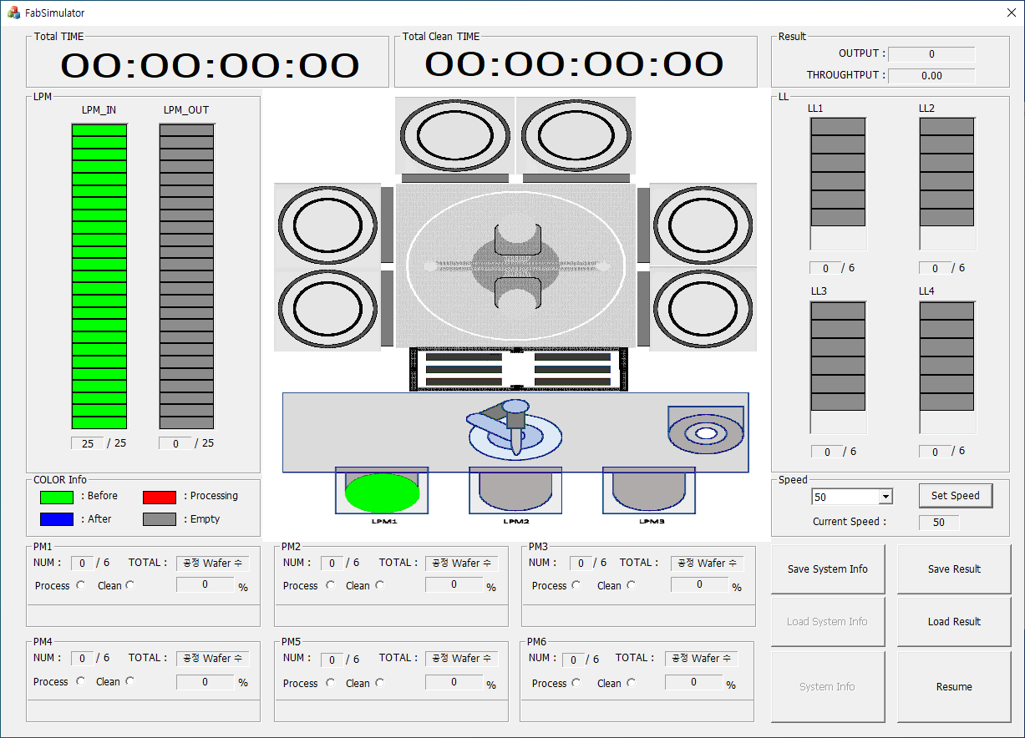

[ Total Running/ Cleaning Time ]
[ Output / Throughput ]
Output
공정을 완료한 총 Wafer 개수
Throughput
1시간당 공정 가능한 Wafer 개수

Slide 4

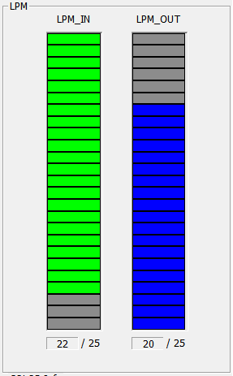
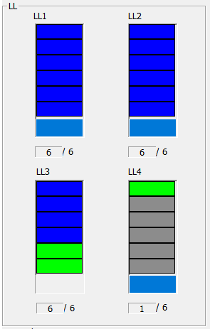
[ Color Info ]
[ Load Port ]
[ Load Lock ]

Slide 5
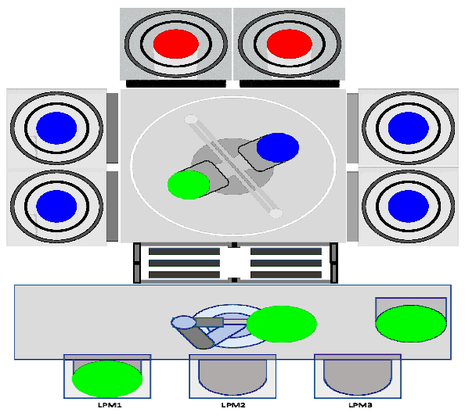
[ Machine UI ]

Slide 6
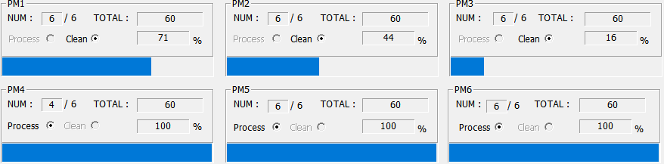
[Process Module ]

Slide 7
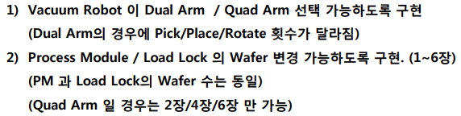
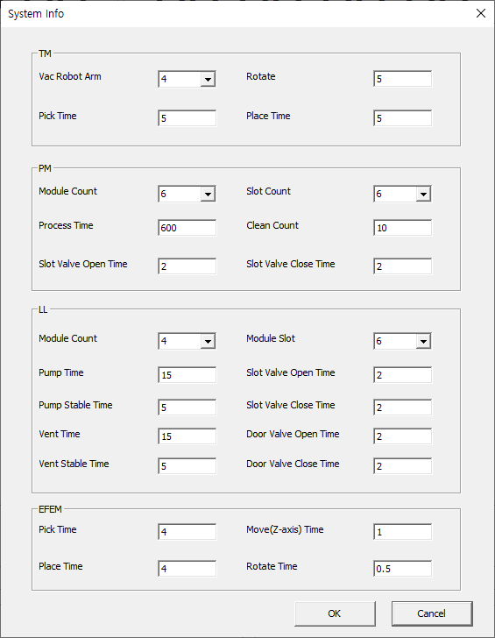
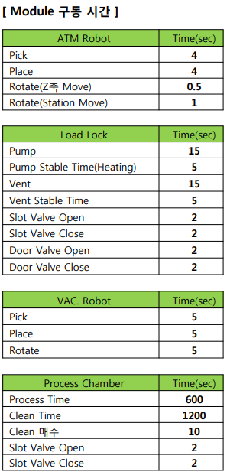
1
2
3
4

Slide 8
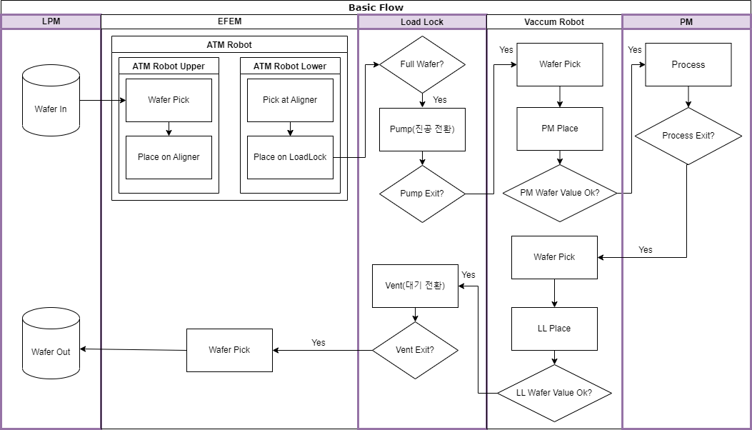

Slide 9
이름 (1번 슬라이드)
개요 (2번 슬라이드)
Main UI (3번 슬라이드)
Main UI (4번 슬라이드)
Main UI (5번 슬라이드)
Main UI (6번 슬라이드)
System Info UI (7번 슬라이드)
Basic Flow Chart (8번 슬라이드)

